Slide 1
Basic Theory of Measurement
(量測基本理論)

Slide 2
Brief Introduction
Part 1----------- 量測基本概念
1. 長度量測之定義.範圍
2. 長度量測之基本術語
3. 長度量測之四大基本原則
4. 量測之誤差來源
5. 量測基準體系
Part 2----------- 精密量測器具簡介
1. 精密量測器具分類
2. 主要量測儀器功能,精度簡介
3. 其它量具功能簡介
4. 公司主要產品及適用設備

Slide 3


一.長度量測之定義及範圍
1.定義:
定義: 為確定被測件之量值而進行的全部操作.
量具或儀器
被測件
量測結果
過程或程序
實質:將被測量與標准量或單位量進行比較,並確定
量值的過程.
被測物
量值(5mm)
0
5
mm
標准量

Slide 4
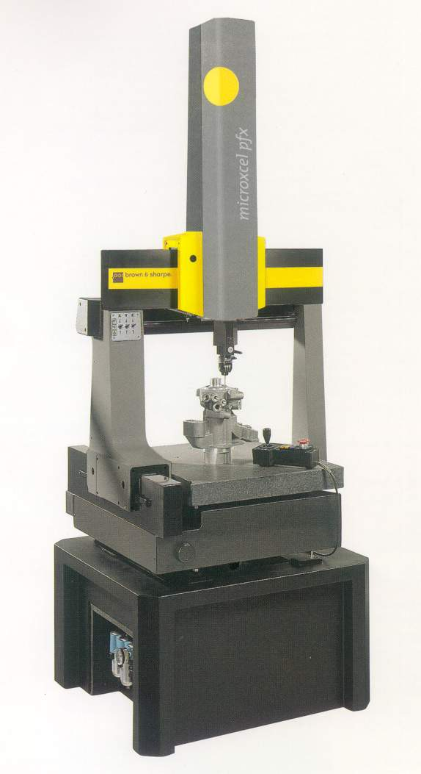
2. 范圍:
L
長度
Φ
角度
θ
3.2
形狀(形位公差,表面粗糙度)
0.2

Slide 5
二.長度量測之基本術語:
1.精密度(Precision):
表示量測儀器對同一待測工件,以相同量測過程做重復量測,其量測結果的重復性.
2.准確度(Correctness):
既不準確也不精密
精密但不準確
表示實際量測值(或量測平均值)與真值之間的一致性程度.
3.精度(Accuracy):
精度是精密度和准確度二者的綜合,有時稱精確度.
準確但不精密
準確又精密

Slide 6
4.解析度(分度值,Resolution):
0.021
定義:量具或儀器對量值所能表現的最小讀數
的能力.
對於游標量具:
解析度指相鄰兩刻線所代表的量值之差(如附表卡尺).
對於數顯式儀器:
則要看儀器讀數指示屏顯示量值的最后
一位小數所代表的量值.
如:投影機顯示讀數為10.051,則解析度為0.001

Slide 7
5.重復性(Repeatability):
量測同一組工件的過程中,任一量測值分佈於總平均值之附近.此分布的程度即表示量測之重復的程度.
前提: 1.同一作業者 2.同一量具
3.同一被測工件 4.測量次數為多次(N>1)
結果: 反映量具變異
6.再生性(Reproducibility):
不同作業者以相同之量具量測被測工件之特性時,量測平均值之差異.
前提: 1.同一量具 2.同一被測工件
3.不同作業者
結果: 反映作業者的變異.

Slide 8
Repeatability
-3σ -2σ -1σ 0 1σ 2σ 3σ
Note: Precision is often called Repeatability

Slide 9
Reproducibility
Operator A Operator B Operator C
Reproducibility

Slide 10
三. 長度量測之四大基本原則
θ
1.阿貝原則:
是指量測軸線應與基准軸線在同一直線上.
L
量測軸線
基准軸線
2.最小變形原則:
△L
△L=L*COS θ
為了使結果準確可靠,在測量中應該盡量做到使各种原因所引起的變形為最小,這就是測量的最小變形原則.
引起工件變形的因素主要有以下幾個方面:
1.測量力引起的接觸變形
2.自重變形(采用艾利點,貝塞爾點支撐可減小變形)
3.熱變形(材料不均勻和受熱不均勻,溫度影響)

Slide 11
3.最短測量鏈原則:
測量鏈 : 在測量系統中,為保證實現測量信息信號轉換的所有轉換器(轉換單元)的按順序的排列 .
測量鏈的環節 :測量信息信號的每一轉換.
最短測量鏈原則: 為避免各量測環節增多而導致誤差因素增多,故測量鏈的環節應最少,即測量鏈最短.
Measurement Chain
Measurement
T1
T2
T3
Result

Slide 12
4.封閉原則:
假設在測量中如能滿足封閉條件,則其間隔誤差的總和必為零.
封閉原測是角度計量的最基本的原則.
1
作用:
利用其總的累積誤差為零,可以實現本身的檢定.
5
2
△1+△2+△3+△4 +△5 = 0
4
3
△1 ~ △5 ---------角度1~5存在的誤差
b
d
如左圖所示,尺寸標注應不遵循封閉原則.
c
a

Slide 13
四. 量測之誤差來源
1.量測誤差(Measurement Error):
量測誤差=量測值-真值(標稱值)
2.絕對誤差: 量測值與真值(標稱值)之差.
表達式: Δ=X-X0
3.相對誤差: 指絕對誤差與被測量的真值之比,用百分數表示.
表達式: |X-X0|/X0*100%
4.量測誤差來源:
人為誤差
環境因素
量具誤差
工件本身因素
力量因素
量測方法因素

Slide 14
五. 量測基準體系(P59)
1.基準和實際基准
基準是理想要素,它是確定要素間方向,位置的依據.
A
理想基準
實際基準: 根據設計基準加工的基準要素.它存在形狀誤差.
A
2.三基面體系:
實際基準
三要素: 基準面, 基準線, 基準點
Z
X面
Y
6個自由度
C面
A面
X面
B面
Z面
O
X

Slide 15
3.基準建立原則
最小條件原則:
實際要素對理想基準的最大偏離量為最小.
B
A
△ 2
△1
右圖△1< △2< △3,建立基準應選AB兩點.
C
△ 3
4.基準的選擇:
a.幾何關系
0.2
B
b.裝配關系
c.加工精度
-B-
d.基準要素要有足夠的面積及大小
e.選擇穩定要素,必要時可增加工藝凸台作基準要素.
f.設計基準,工藝基準,檢測基准選擇盡量一致.

Slide 16
5.基準補正:
將機械坐標系轉換成工件坐標系的程序.
6.坐標平移及旋轉:
基準要素建立條件:
第一基准:
3點確定(至少)
第二基准:
2點確定(至少)
第三基准:
1點確定
C2
當不滿足基準要素建立條件時,可通過平移或旋轉建立基準.
20.00
30°
-B-
C1
-A-

Slide 17
Alignment process picture
Machine coordinate
Coordinate change
Part coordinate

Slide 18
Part 2----------- 精密量測器具簡介
1.分類:
1.1 按用途特點可分為:
A. 標准量具(量塊,90度角尺,表面粗造度樣板等)
B. 通用量具和量儀(卡尺,分厘卡,百分表等)
C. 極限量具(塞規,環規等)
D. 專用量儀(端度,線紋,角度,齒輪等)
E. 其它量測儀器(CMM,OGP,投影機,高度規QV等)
1.2 根據測頭與被測件是否有接觸可分為:
接觸式量測儀器
非接觸式量測儀器

Slide 19
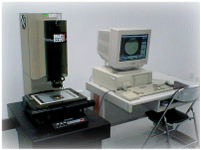
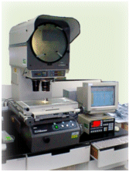
2.主要量測儀器簡介:
Equipment
Range
Accuracy
Function
X,Y Axis
2D坐標系補正
X=200 Y=150 Z=150
<=(1.4+L/200)μm
CNC量測系統
Z Axis
形位公差
<=(5+L/150)μm
長度,角度量測
影像放大處理
OGP(CNC)
測Z向段差,深度
2D坐標系補正
X=300 Y=200 Z=100
長度,角度量測
(4+L/25)μm
手動量測系動
數據處理系動
Profile Projector

Slide 20
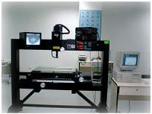
Equipment
Range
Accuracy
Function
2D坐標系補正
X=600 Y=450 Z=300
自動捕捉焦點
(3+L/50)μm
長度,角度量測
手動量測系動
數據處理系動
Micro-vu

Slide 21
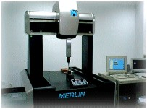
Equipment
Range
Accuracy
Function
3D坐標系補正
X=750 Y=1100 Z=750
CNC量測系統
(4.0+L/300)μm
形位公差
長度,角度量測
曲面掃描
IMS(CMM)
3D坐標系補正
Linear: 0.005mm
長度,角度量測
X=457 Y=508 Z=406
手動/自動雙系動
數據處理系動
3D: 0.010mm
曲面掃描
形位公差
統計分析
B & S PFX 454

Slide 22
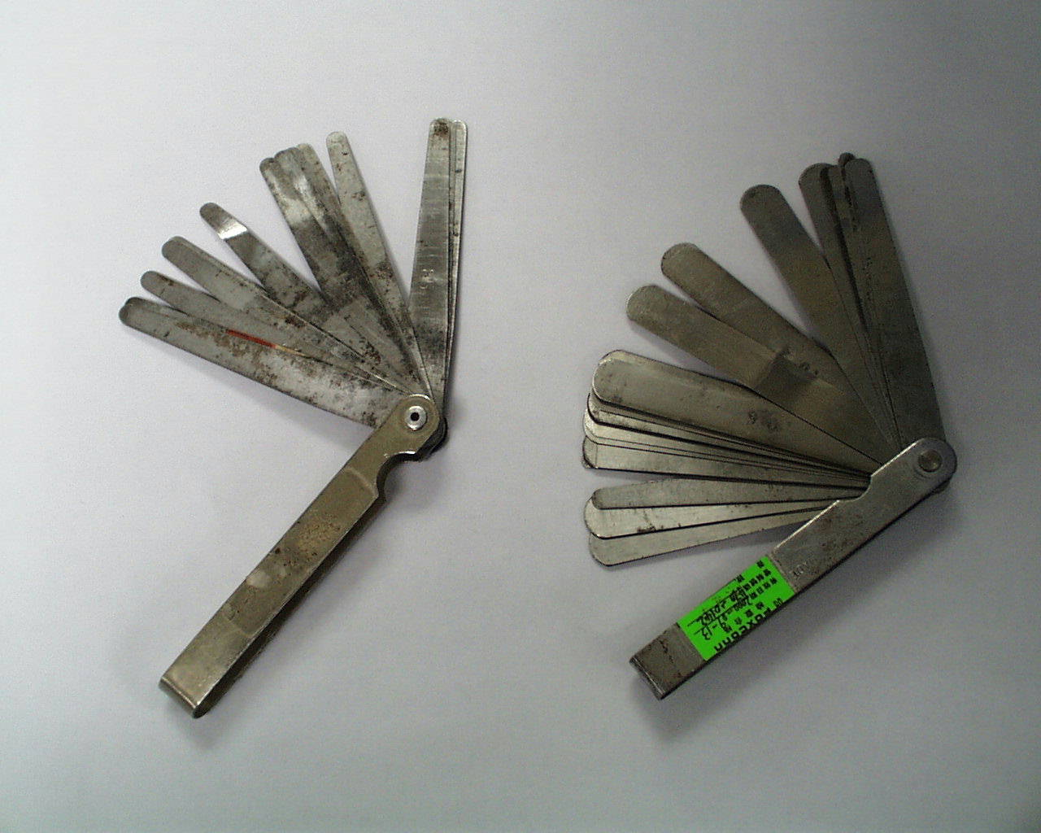
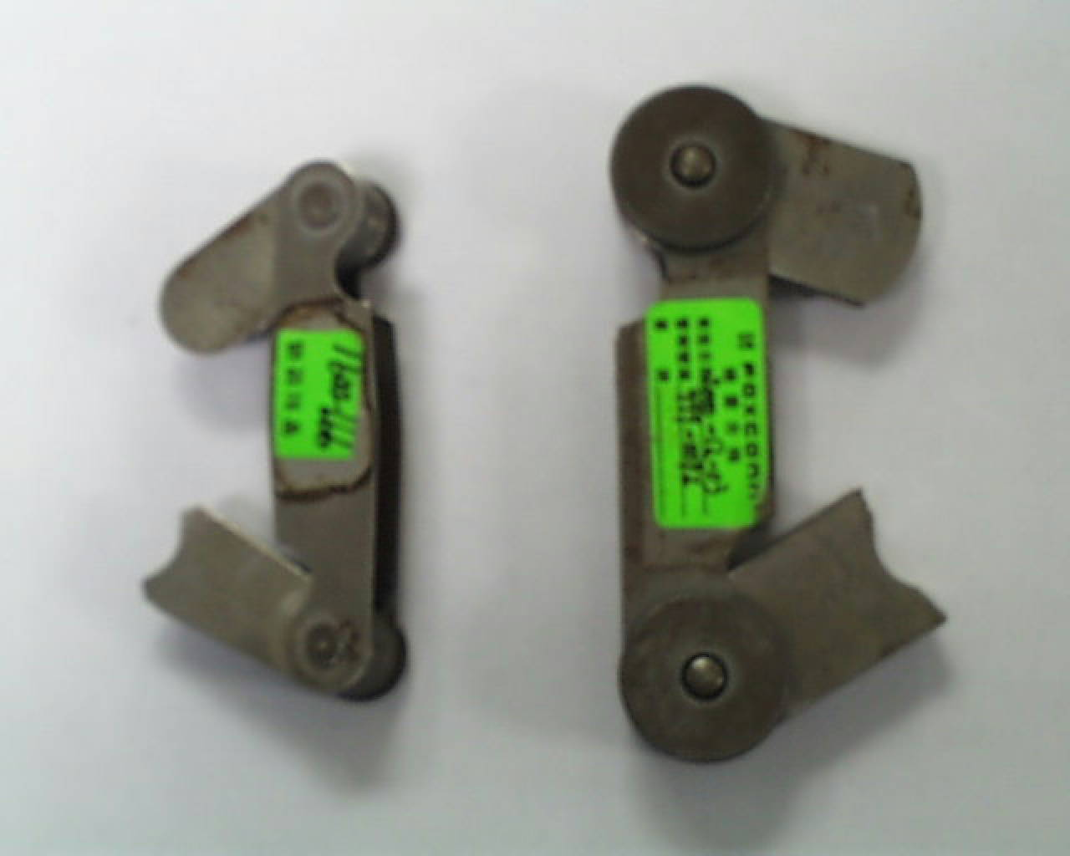
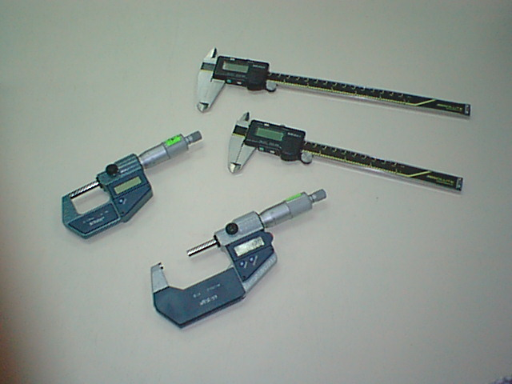
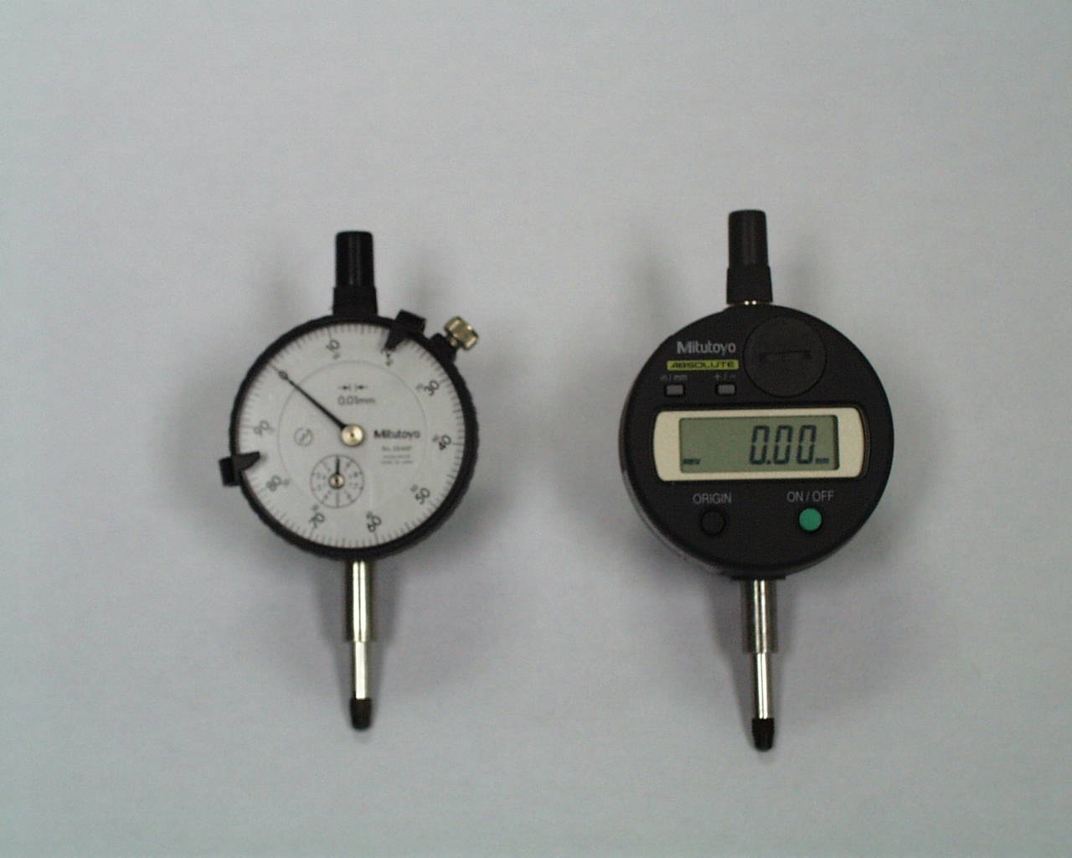
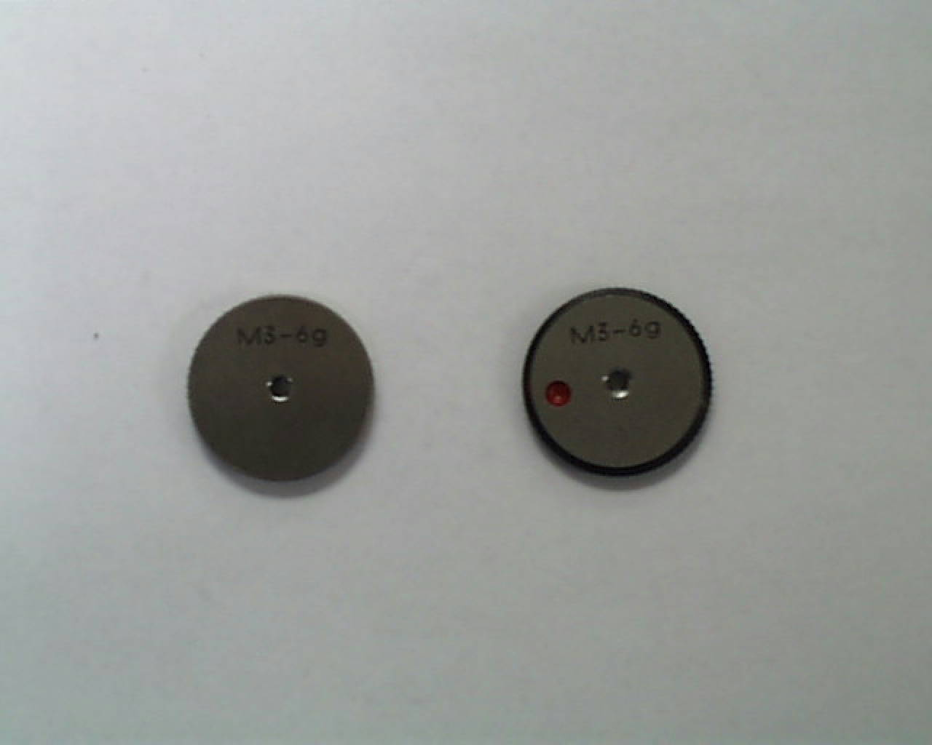
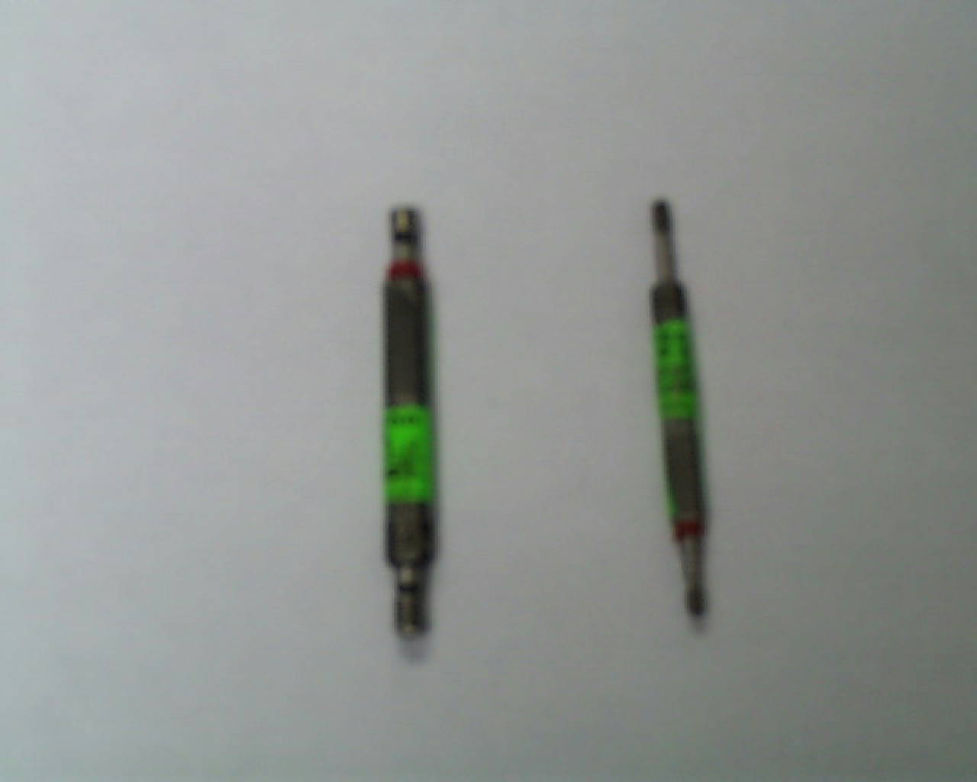
3.其它常用量具功能介紹:
標准量具
通用量具和量儀
厚薄規
R規
分厘卡,卡尺
極限量具
環規
塞規
百分表

Slide 23
4.產品公差要求及適用量測儀器

Slide 24
The End
Thanks

